Slide 1
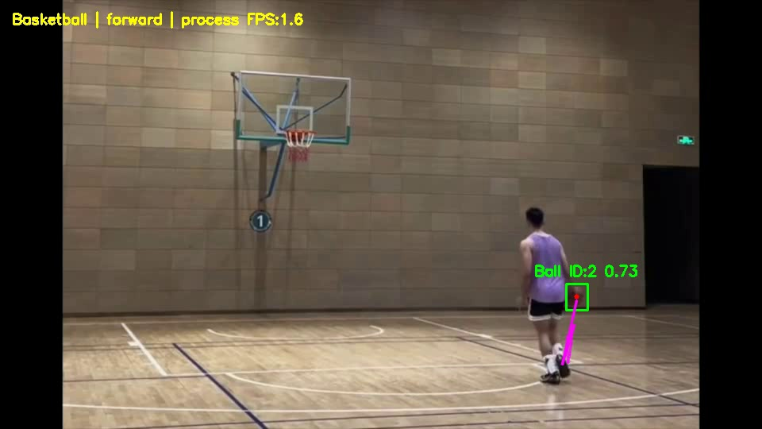
PYTHON 课程设计 · 算法说明与实验分析
基于 YOLO 与 ByteTrack 的
篮球检测与运动轨迹跟踪系统
从目标检测，到身份关联，再到短时遮挡预测
Python 3.11 / 3.12 · OpenCV · Ultralytics
CPU 优先，支持配置 CUDA 设备
篮球检测与运动轨迹跟踪系统 | 课程设计展示
01
Notes:
本展示以当前篮球专用实现为准。系统能完成视频检测、主篮球跟踪、轨迹可视化和短时预测，但不承诺任意篮球视频都能精准跟踪。未收到模板，使用独立设计的可编辑版式。

Slide 2
算法原理与实现
01 要解决什么问题？
当前实现范围
主要困难
输入：本地篮球视频
输出：球框、中心点、目标 ID、历史轨迹
附加：处理视频、逐帧记录、短时预测
篮球小、运动快、容易模糊
身体遮挡与人头外观相似
转播镜头平移、缩放和切换
当前重点：每帧选择一个主篮球
篮球检测与运动轨迹跟踪系统 | 课程设计展示
02
Notes:
原始目标是通用球体跟踪，后续迭代集中在篮球专用场景。当前简化版本主要处理文件视频和单个主篮球，不能把通用多目标能力直接当作已验证功能。

Slide 3
算法原理与实现
02 系统整体流程
视频读取
场景与检测
候选筛选
身份关联
轨迹与预测
→
→
→
→
video.py
scene / basketball / closeup
pose / head_memory
内置 ByteTrack
motion / display_trail / occlusion
真实检测 → tracks.csv | 预测 → predictions.csv | 可视化 → annotated.mp4
篮球检测与运动轨迹跟踪系统 | 课程设计展示
03
Notes:
检测器负责提供真实观测。筛选模块减少人头和篮筐误检，ByteTrack负责身份关联。相机补偿解决旧轨迹固定在屏幕的问题。预测是单独的显示分支，不写回检测器。

Slide 4
算法原理与实现
03 YOLOv8n：先找到“球在哪里”
原理与做法
优势与边界
单阶段检测：一次前向计算输出候选框
骨干网络提取边缘、纹理与语义特征
多尺度特征融合，兼顾不同大小目标
检测头输出位置与类别分数，NMS 去重
n 版本模型小，适合 CPU 起步
利用预训练权重，减少训练成本
篮球很小时，细节仍可能不足
置信度是模型评分，不等于准确率
篮球检测与运动轨迹跟踪系统 | 课程设计展示
04
Notes:
当前篮球模型属于YOLOv8n架构，采用无锚框解耦检测头。不要套用旧YOLO的objectness乘类别概率作为本实现公式。检测漏掉球后，跟踪器不能凭空生成可靠观测。

Slide 5
算法原理与实现
04 当前到底用了什么权重？
原理与做法
优势与边界
basketball_base.pt：公开篮球模型
basketball_closeup.pt：近景微调权重
basketball.pt：转播场景适配权重
yolov8n-pose.pt：人体关键点辅助
当前是篮球专用权重，球类别为 ball
与 COCO 通用 sports ball 版本不同
近景微调：24 帧训练、6 帧开发验证
相邻同视频验证，不能代表跨场景准确率
篮球检测与运动轨迹跟踪系统 | 课程设计展示
05
Notes:
从公开篮球权重迁移学习，并非从零训练。近景微调18轮、随机种子17、冻结前10层、640输入、AdamW。6个开发验证帧与训练帧来自同一视频且相邻，存在明显相关性；只能用于开发，不能用来证明泛化能力。

Slide 6
算法原理与实现
05 ByteTrack：把连续帧中的球关联起来
原理与做法
优势与边界
卡尔曼滤波先预测目标下一位置
第一轮：用高分检测匹配已有轨迹
第二轮：用低分检测补充匹配
IoU 代价与线性分配维护目标 ID
可利用遮挡后得分下降的真实检测
计算开销小，无额外 ReID 网络
直接使用 Ultralytics 内置实现
误检持续出现，也可能被稳定跟踪
篮球检测与运动轨迹跟踪系统 | 课程设计展示
06
Notes:
ByteTrack的核心是关联几乎所有可用检测，尤其利用低分检测恢复未匹配目标。这里没有单独安装跟踪框架，也没有外观重识别网络。它能缓解短时漏检，但不能保证遮挡后身份永远正确。

Slide 7
算法原理与实现
06 小篮球快速运动，为什么容易断 ID？
原理与做法
优势与边界
普通 IoU：前后球框不重叠就难匹配
内部扩大关联框，容忍更大的位移
真实检测框仍按原尺寸绘制和导出
状态：位置、宽高比、高度及其速度
优点：减少小目标高速移动时断轨
代价：扩大窗口增加错误关联风险
track_buffer = 45 帧（30 FPS 约1.5秒）
match_thresh = 0.99 是代价阈值
篮球检测与运动轨迹跟踪系统 | 课程设计展示
07
Notes:
内部关联框的最小半边长随分辨率缩放，同时参考球直径。宽松阈值与扩大窗口提高召回，也可能关联人头或其他物体。缓存时间是轨迹保留时间，不代表可以可靠预测1.5秒。

Slide 8
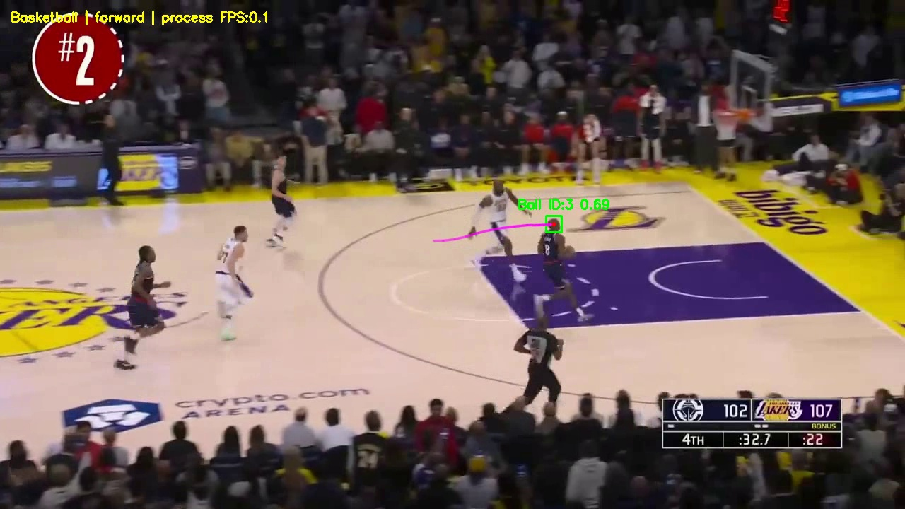
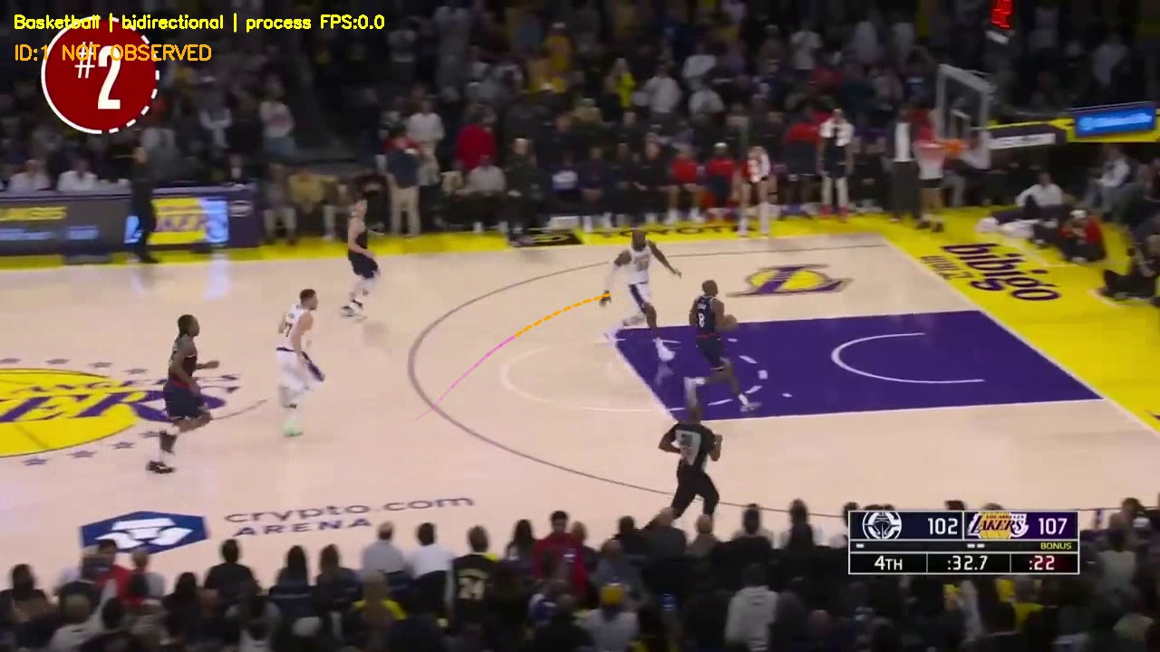
算法原理与实现
07 人头误检：引入人体姿态与语义约束
旧配置：人头可能成为候选球
修正：场景适配 + 头部区域排除
取舍：排除过强会误伤贴近脸部的真球；约束过弱则容易误检。
篮球检测与运动轨迹跟踪系统 | 课程设计展示
08
Notes:
通过姿态关键点构造头部区域，配合光流记忆，在人体姿态短时失效时保留排除信息。篮筐、篮网语义也可辅助筛选。图为同一NBA帧的旧近景配置和修正后的转播配置，属于开发片段。

Slide 9
算法原理与实现
08 漏检恢复与自动场景选择
原理与做法
优势与边界
全帧搜索 → 局部 ROI → 人体周围补检
多尺度输入保留小球细节
结合大小、外观、运动一致性选候选
所有观测框仍来自 YOLO
启动时采样人体数量与相对高度
近景：优先单向处理
转播：可做离线双向候选选择
只在开头判断，不能完全应对后续切镜
篮球检测与运动轨迹跟踪系统 | 课程设计展示
09
Notes:
近景使用960主输入，并按情况补充640或局部裁剪。转播双向处理使用前后方向的真实检测，并用时序选择减少错误跳变，需要后续帧，属于离线处理，不等于实时跟踪。

Slide 10
算法原理与实现
09 相机运动补偿：轨迹跟着场景移动
原理与做法
优势与边界
背景角点：Shi–Tomasi
连续帧跟踪：LK 光流与双向一致性
鲁棒估计：RANSAC 部分仿射变换
将历史点映射到当前帧再绘制
p当前 = A × p上一帧 + b
抵消平移、旋转和近似统一缩放
减少运镜造成的屏幕“乱线”
不能恢复三维轨迹，也不是球场坐标
篮球检测与运动轨迹跟踪系统 | 课程设计展示
10
Notes:
估计时尽量排除球员、球和转播字幕。纹理不足、估计失败或切镜时清理历史，避免错误连线。部分仿射只是一种二维近似，透视变化、视差和大幅转场仍会影响补偿。

Slide 11
算法原理与实现
10 轨迹显示：短、清楚、与观测区分
原理与做法
优势与边界
仅显示最近 0.7 秒轨迹
旧线段淡出，显示中心点做 EMA 平滑
平滑权重 0.8，优先保留当前位置
漏检、跳变、换 ID 时断开线段
绿色框 / 红色点：真实检测
紫色实线：历史观测轨迹
橙色虚线 / 空心点：预测位置
原始坐标记录不被显示平滑替换
篮球检测与运动轨迹跟踪系统 | 课程设计展示
11
Notes:
平滑是可视化处理，不是新增观测。它减少抖动，但过强会有滞后。短轨迹、淡出和断线能减少画面杂乱，不能掩盖检测失败；评估仍应使用原始观测记录。

Slide 12
算法原理与实现
11 遮挡预测：只预测短时间，承认不确定性
原理与做法
优势与边界
取最近最多 6 个真实观测点
至少 3 个连续点：拟合线性运动
点数充足：二次最小二乘拟合
默认最多向前预测 0.3 秒
碰头区、出画、拟合误差大时停止
切镜或再出现位置异常时不强连
预测单独记录，不反馈到 ByteTrack
像素拟合，不是三维物理抛物线
篮球检测与运动轨迹跟踪系统 | 课程设计展示
12
Notes:
ByteTrack内部卡尔曼滤波用于关联，而这里的多项式拟合用于短时显示，二者不同。篮球在反弹、碰框、接球后运动会改变，长时间遮挡不存在唯一轨迹。预测不应被算成检测成功或当成真实位置。

Slide 13
算法原理与实现
12 当前效果与可重复输出
main.py 修改视频路径
选择场景与处理模式
运行后检查视频与 CSV
记录模型、参数、环境、耗时
篮球检测与运动轨迹跟踪系统 | 课程设计展示
13
Notes:
示例为当前近景300帧视频的第120帧。每次运行写入独立结果文件夹。tracks记录观测，predictions记录预测，便于论文区分真实证据与推测。

Slide 14
算法原理与实现
13 开发实验：有改善，但还不是独立测试成绩
项目
优化前
优化后
近景 300 帧：真实观测帧
177
277
确认跟踪帧
156
268
输出过的不同 ID 数
4
3
NBA 可见球抽检
6 / 8
7 / 8
NBA 人头 / 篮筐负样本误报
3 / 9
0 / 9
277 / 300 = 92.3% 是观测输出覆盖率，不是准确率、召回率或 mAP。
篮球检测与运动轨迹跟踪系统 | 课程设计展示
14
Notes:
近景数据与微调训练相关，NBA权重也见过原始片段。表格只能说明当前开发样例的行为改善。19预测帧不计入277观测帧。三次ID不等于三次ID切换，需要逐帧身份标注才能计算正式指标。

Slide 15
算法原理与实现
14 还需要怎样评估，才能说明“跟得准”？
原理与做法
优势与边界
独立视频逐帧标注球框与身份
检测：Precision、Recall、中心点误差
跟踪：IDF1、身份切换与断轨
遮挡前 / 中 / 后分别统计
固定模型、阈值、分辨率和设备
记录端到端 FPS 与纯推理耗时
Python 3.11 / 3.12 各 43 项测试通过
单元测试通过 ≠ 实际视觉效果合格
篮球检测与运动轨迹跟踪系统 | 课程设计展示
15
Notes:
当前自动测试覆盖模块行为、导入完整性、视频读写和小规模真实推理，不能替代人工真值。还应对不同光照、距离、机位和球颜色建立独立测试集；Windows摄像头和GPU性能尚未在云端验证。

Slide 16
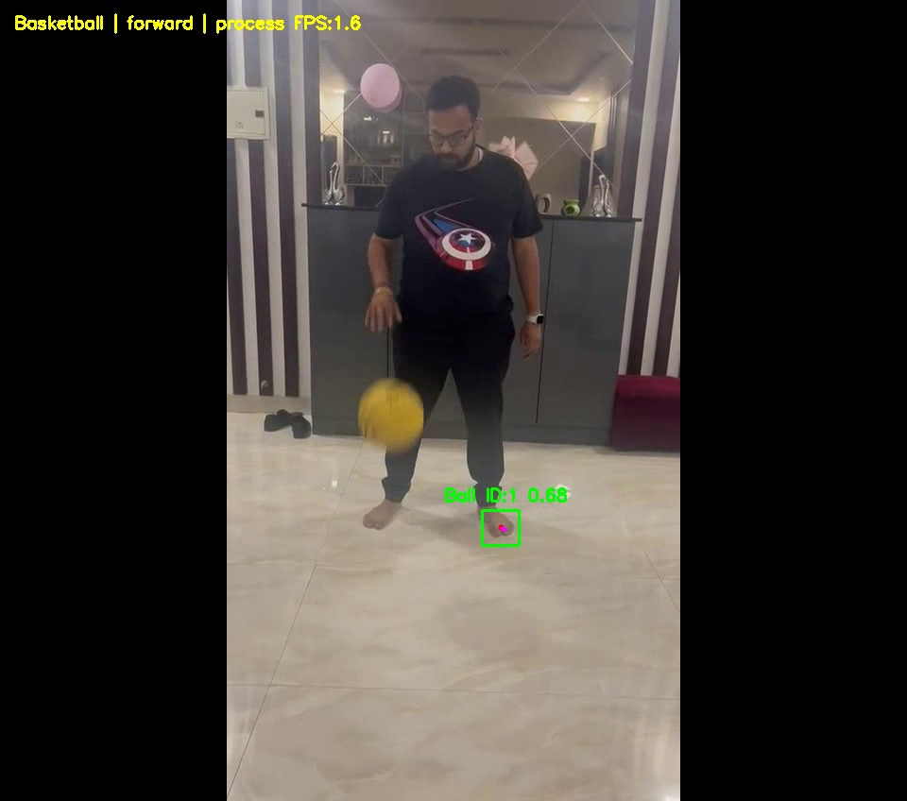
算法原理与实现
15 当前反例：稳定 ID，也可能一直跟错
新场景 75 / 75 帧有输出
只出现 1 个目标 ID
但真实篮球在其他位置
结论：必须对照真值检查！
篮球检测与运动轨迹跟踪系统 | 课程设计展示
16
Notes:
新黄球室内视频快速测试75帧，75帧都有检测和确认ID，但中途持续跟到地面物体或脚附近。这个反例说明覆盖率和单一ID都不能证明准确。新室外视频持球阶段也会漏检，空中阶段相对较好，说明跨场景泛化仍不足。

Slide 17
算法原理与实现
16 下一步改进：先提升检测，再改进预测
原理与做法
优势与边界
优先级 1：独立数据与困难负样本
加入人头、手臂、鞋、篮筐等反例
补充持球、模糊、远景与不同颜色球
按视频划分训练 / 验证 / 测试集
优先级 2：更稳的时序约束
引入持球 / 飞行 / 反弹状态判断
量化预测不确定性与再出现匹配
优先级 3：测速、ROI 调度、模型加速
篮球检测与运动轨迹跟踪系统 | 课程设计展示
17
Notes:
不要单靠放宽阈值延长轨迹，否则可能把误检稳定下来。先以独立数据定位检测问题，再比较模型大小与输入尺度。预测可探索交互多模型或带约束滤波，但必须用遮挡真值评价，不能只看线是否连续。

Slide 18
算法原理与实现
17 项目总结与答辩要点
算法分工
目前能得出的结论
YOLO：提供球的真实位置观测
ByteTrack：关联观测并维护 ID
姿态与语义：减少相似物体误检
光流补偿：改善运镜下的轨迹显示
已实现视频处理、导出与短时预测
开发样例表现有所提升
仍有漏检、误检和跨视频泛化问题
连续的线，不代表正确的球轨迹
篮球检测与运动轨迹跟踪系统 | 课程设计展示
18
Notes:
课程设计的价值在于把检测、身份关联、可视化和不确定性分开，并通过反例说明系统边界。当前成果可演示和复现，但仍需要独立测试证明真实应用效果。

Slide 19
算法原理与实现
附录 A 代码定位与关键参数
原理与做法
优势与边界
main.py：路径、设备、场景开关
video.py：读取、调度、结果导出
closeup.py / basketball.py：检测筛选
head_memory.py：头部区域记忆
motion.py：相机运动估计
display_trail.py：0.7 秒历史轨迹
occlusion.py：0.3 秒短时预测
new_tracker()：内置 ByteTrack 参数
篮球检测与运动轨迹跟踪系统 | 课程设计展示
19
Notes:
新视频先修改VIDEO_PATH，使用auto场景；需要人工检查自动判断时可指定closeup或broadcast。运行解释器必须是已经安装项目依赖的环境，修改.py本身不需要重新安装环境。

Slide 20
算法原理与实现
附录 B 参考资料与复现依据
Ultralytics YOLOv8 模型说明
https://docs.ultralytics.com/models/yolov8/
Ultralytics 跟踪模式与内置跟踪器
https://docs.ultralytics.com/modes/track/
Zhang et al. · ByteTrack · ECCV 2022
https://arxiv.org/abs/2110.06864
OpenCV 光流与运动估计文档
https://docs.opencv.org/4.x/dc/d6b/group__video__track.html
本项目源码、权重来源与开发测试记录
https://github.com/q111v/ball-tracking-project/tree/pycharm-prediction
篮球检测与运动轨迹跟踪系统 | 课程设计展示
20
Notes:
算法文献是原理来源，代码和报告是本项目实现证据。展示中的实验均需结合数据关联性说明，不能当作公开基准结果。

